Slide 1
Итоги работы филиала «Восточный» ГБУ ТЦСО «Восточное Измайлово» за 2021 год
К заседанию Совета депутатов муниципального округа Восточный

Slide 2
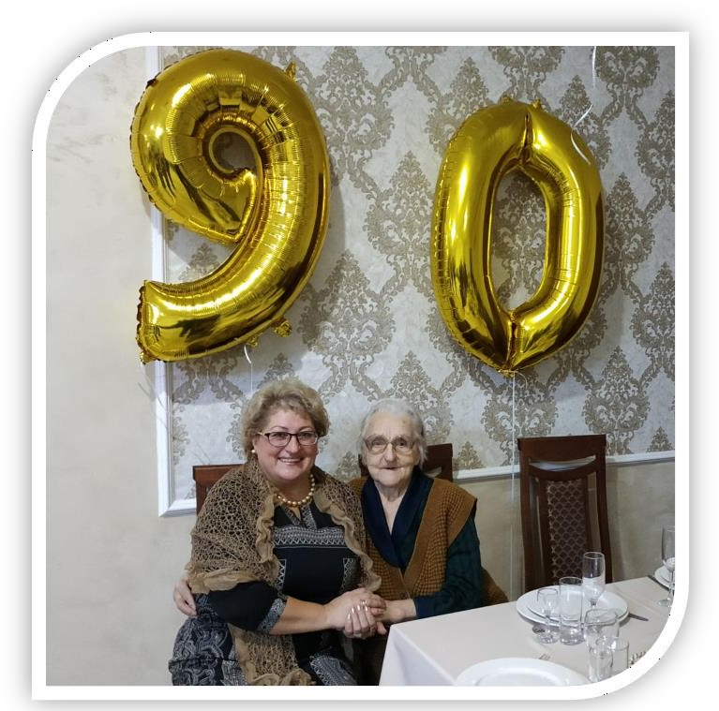
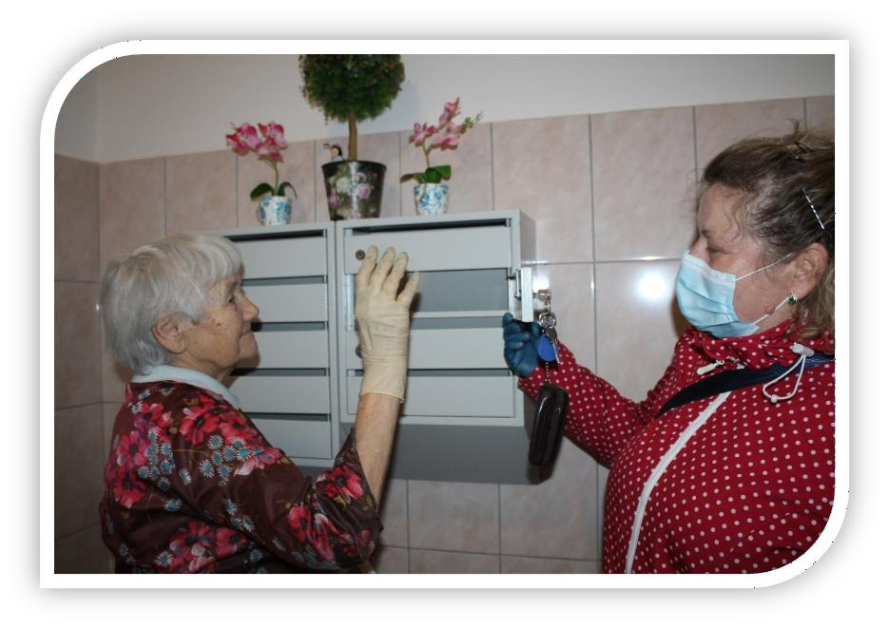
Основным направлением деятельности филиала «Восточный» является
предоставление жителям района широкого спектра социальных услуг, в том числе
социальное обслуживание на дому;
срочное социальное обслуживание лиц, попавших в трудную жизненную ситуацию.
Приоритетами филиала являются поддержание активного образа жизни социально- незащищённых граждан, вовлечение их в современную социальную, культурную и информационную среду и их интеграция в современное общество.
2

Slide 3
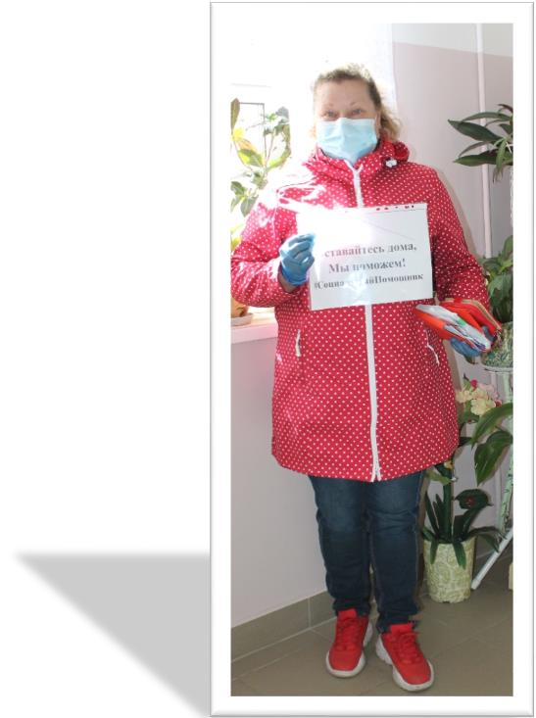
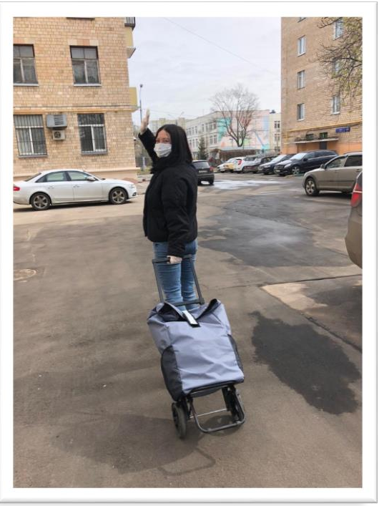
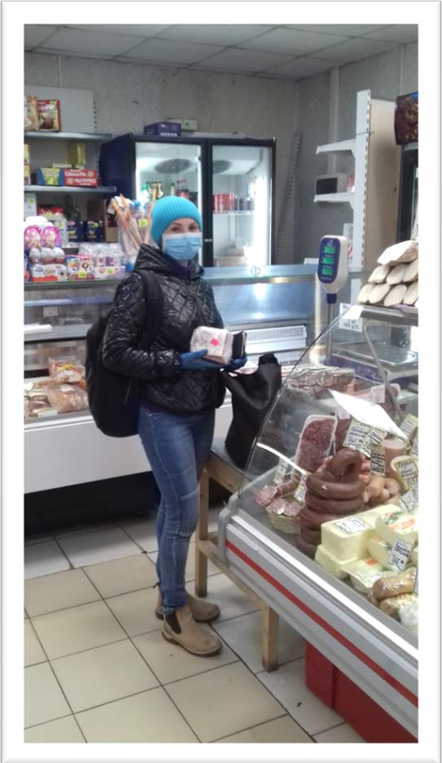
Потребность в услугах, оказываемых социальными работниками в Москве, заметно выросла на фоне распространения новой коронавирусной инфекции. С введением всеобщей самоизоляции увеличилось число жителей, которые воспользовались их услугами, чтобы оставаться дома.
За период с начала пандемии сотрудниками филиала «Восточный» было оказано 48 срочных социальных услуг, поступивших через обращения граждан в контакт центр «Социальная защита». Социальные работники занимаются покупкой и доставкой гражданам продуктов и лекарств.
2

Slide 4
Качественная характеристика работников Центра
В филиале работает 34 человек (32 – женщины и 2 мужчин).
в т.ч. 18 социальных работников, 4 специалистов по социальной работе
По уровню образования работники учреждения:
имеют высшее образование – 26 сотрудников
среднее профессиональное – 8 сотрудников
Средний возраст сотрудников филиала «Восточный» составляет 45 лет.
Все сотрудники (за исключением обслуживающего персонала) на
регулярной основе повышают свою квалификацию по соответствующим
программам обучения в профильных учебных заведениях.
Социальные работники обеспечиваются:
бесплатным профилактическим осмотром и обследованием при поступлении на работу,
бесплатным диспансерным наблюдением в государственных медицинских организациях
1 раз в год,
- средствами индивидуальной защиты.
Средняя заработная плата социального работника составляет 78 500 тыс. руб.
4

Slide 5
Структура филиала «Восточный» ГБУ ТЦСО «Восточное Измайлово»
8 отделений социального обслуживания на дому
(18 социальных работников, 2 заведующих отделением)
Отделение социальных коммуникаций и активного долголетия
(8 человек)
Специалисты ОССО (1 человек)
Специалисты ОПГОИАиП (1 человек)
Административно управленческое подразделение (4 человека)
5

Slide 6
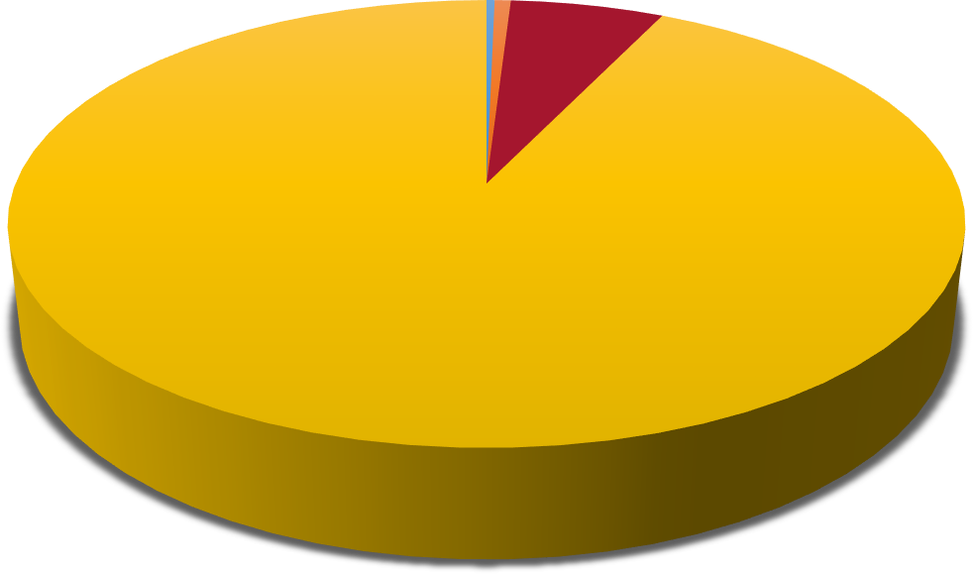
Состав населения пенсионного возраста района Восточный
Из 13 698 жителей района Восточный на картотечном учете состоит 2457
человек. Пенсионеров в нашем районе 2 931 человек.
Услуги в форме социального обслуживания на дому в филиале «Восточный» в 2021 г. получили 308 человек. Из них:
Инвалиды Великой
Отечественной
войны- 1 человека
Участники Великой отечественной войны-2 человек
Труженики тыла – 19 чел.
В 2021 году жителям района Восточный было оказано 65 038 социальных услуг.
Остальные категории граждан- 286 человека
(Из них: вакцинированы – 217 получателей социальных услуг, ревакцинированы 94 ПСУ, в том числе 27 человек на дому)
6

Slide 7
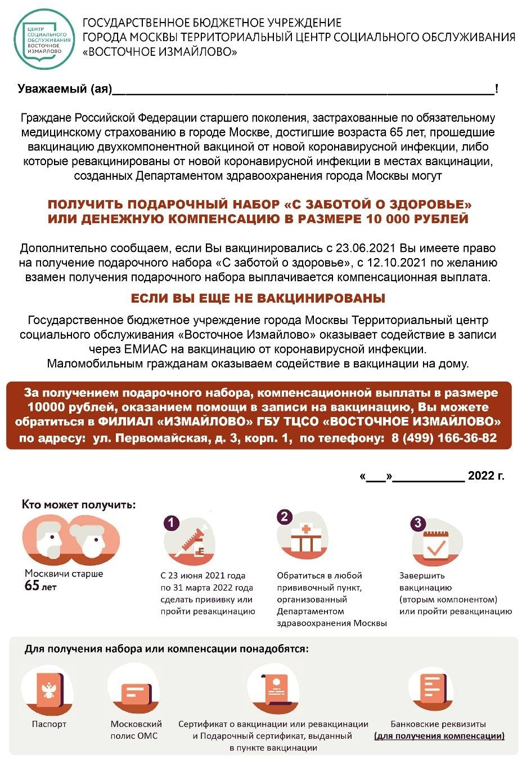
Информирование жителей старше 60 лет о вакцинации против COVID – 19
С 24 марта 2021 года социальные работники начали информировать жителей старше 60 лет о вакцинации против COVID – 19.
Для этого осуществляются поквартирные обходы. Телефонное информирование осуществляется не только социальными работниками, но и сотрудниками отдела социальных коммуникаций и активного долголетия.
7
7

Slide 8
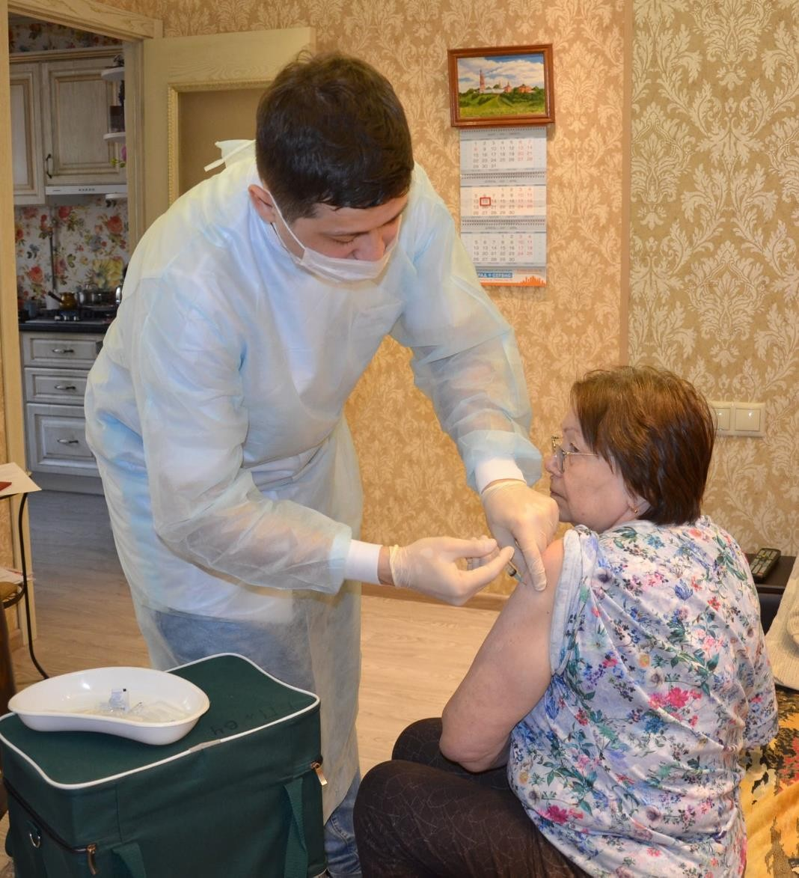
Информирование жителей старше 60 лет о вакцинации против COVID – 19
Сотрудники центра помогают старшему поколению записаться на удобную дату и время вакцинации.
За 2021 год сотрудниками филиала
«Восточный» было записано на вакцинацию
216 жителей р-на Восточный старше 60 лет.
204 человека приняли решение самостоятельно записаться и вакцинироваться в результате
взаимодействия с нашими работниками.
Для маломобильных жителей района Восточный организованы выездные
мобильные бригады городских поликлиники
№ 175 с целью вакцинации на дому.
8
7

Slide 9
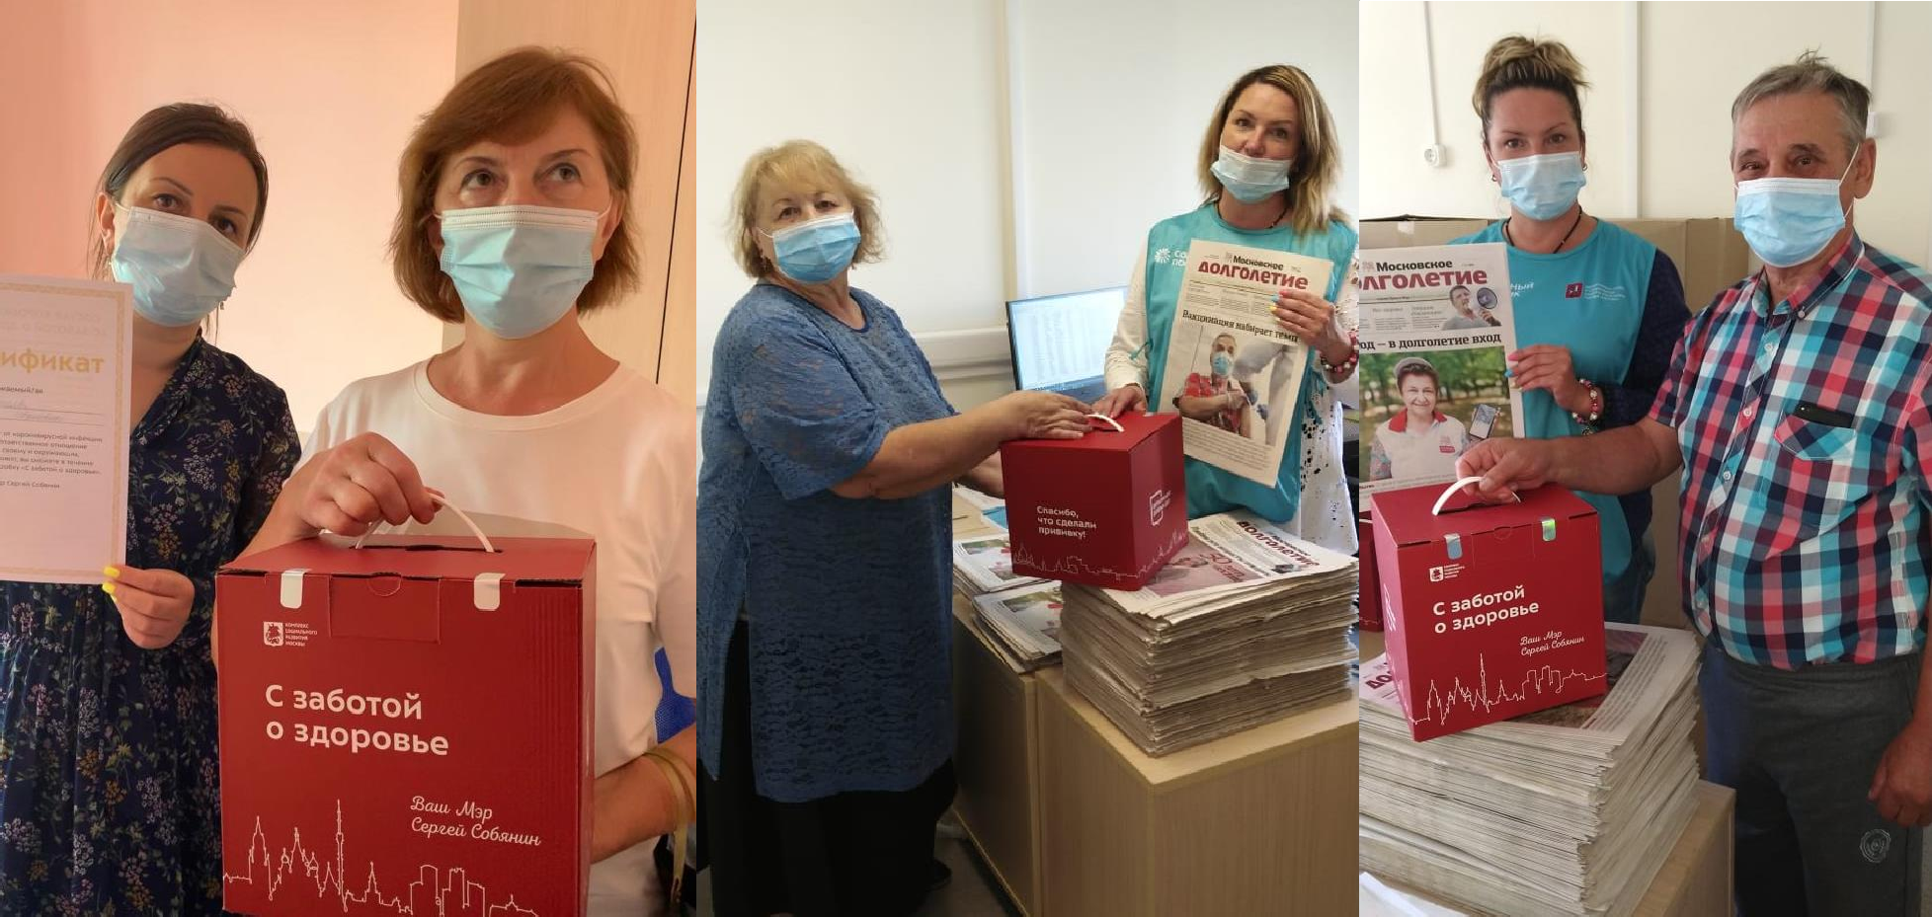
Выдача подарочных наборов «С заботой о здоровье» и приём
заявлений на компенсационные выплаты
88 жителям р-на Восточный, выдан подарочный набор «С заботой о здоровье» за вакцинацию и ревакцинацию от новой коронавирусной инфекции COVID-19;
430 жителям старшего поколения района Восточный назначены компенсационные
выплаты за вакцинацию и ревакцинацию от новой коронавирусной инфекции COVID-19.
9
7

Slide 10
Количество наиболее востребованных услуг
Среди получателей 2 участника Великой Отечественной войны и 26 тружеников тыла.
В 2021 году жителям района Восточный было оказано 65 038 социальных услуг.
Содействие в обеспечении лекарственными препаратами
2974
Содействие в получении медицинской помощи
1248
Содействие в получении гражданами
коммунальных услуг, услуг связи
2435
Подготовка лекарств
2281
Доставка книг, покупка газет и журналов
за счет средства получателей социальных услуг
2889
Оказание санитарно-гигиенических услуг
22
Оказание помощи в проведении уборки жилых помещений
Покупка и доставка на дом за счет средств получателя промышленных товаров первой необходимости
9484
5109
Помощь в приготовлении пищи
8468
Покупка и доставка на дом за счет средств получателя продуктов питания
15925
0
5000
10000
15000
20000
10

Slide 11
Расширение спектра предоставляемых услуг.
Платные социальные услуги.
Гражданам пожилого возраста и
инвалидам социальные работники оказывают дополнительные услуги за плату:
мытье окон,
уборка квартиры,
приготовление горячей пищи.
В 2021 году дополнительные социальные услуги были оказаны на сумму 436 835 руб.
10

Slide 12
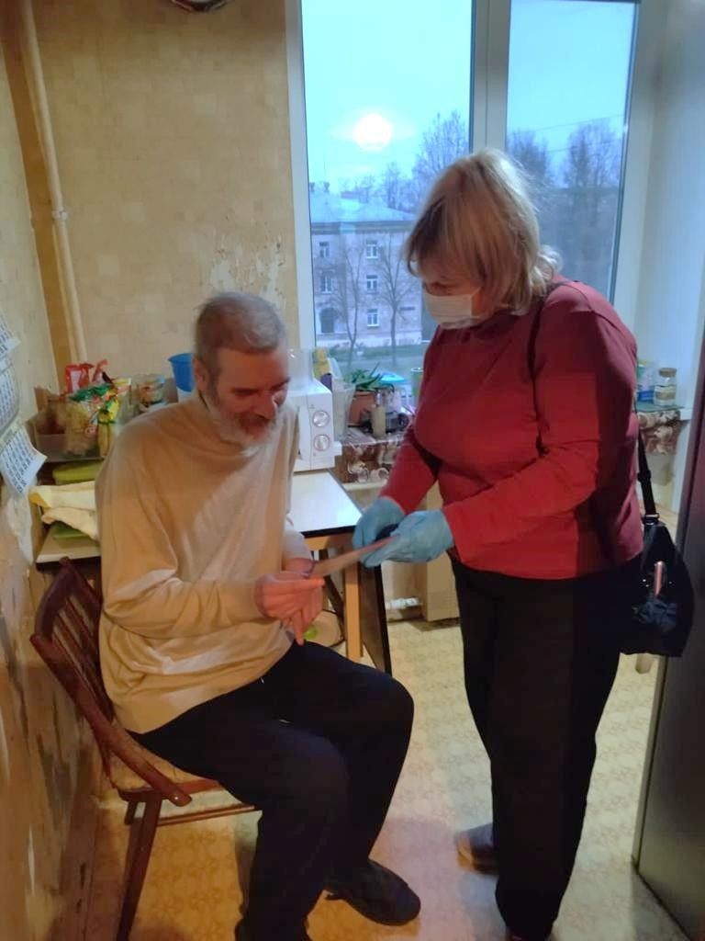
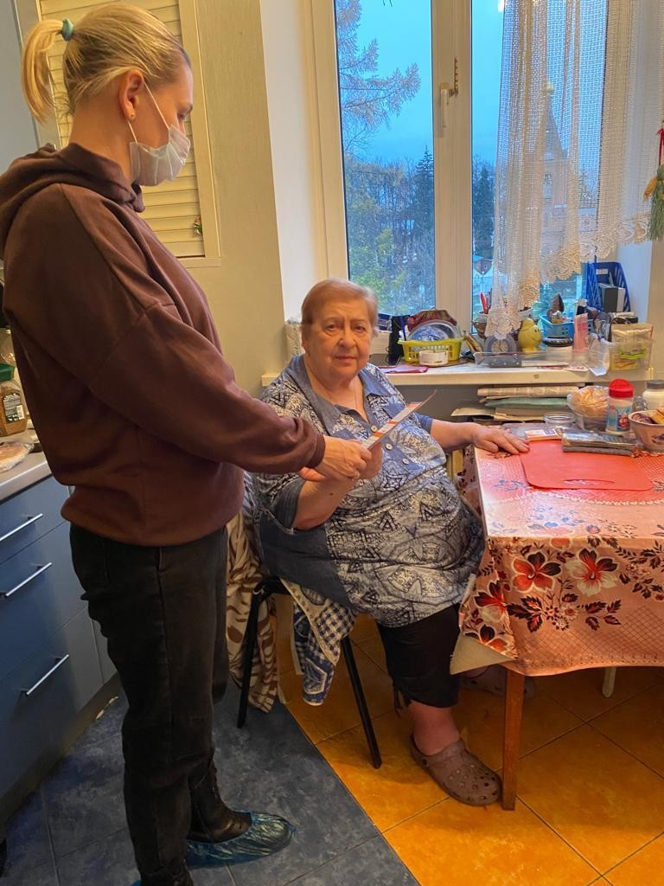
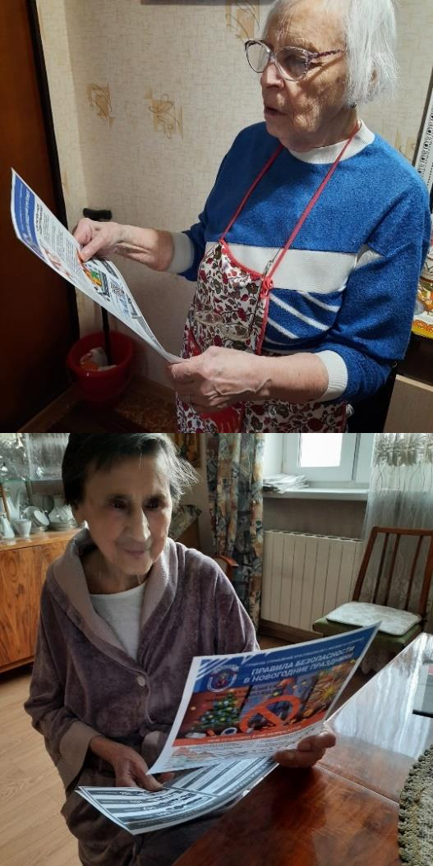
12
12

Slide 13
Работа с гражданами с ограниченными возможностями здоровья
Инвалиды по слуху, зрению, инвалиды-колясочники, опорники
имеют индивидуальные программы реабилитации (абилитации) в соответствии с которой им предоставляются технические средства реабилитации.
В районе Восточный проживают 225 человек с
ограничениями по здоровью
Инвалиды по слуху, зрению,
инвалиды-колясочники, опорники
имеют индивидуальные программы реабилитации (абилитации), в
соответствии с которой им предоставляются технические средства реабилитации.
В течение 2021 года впервые признанными инвалидами
27 человек.
14

Slide 14
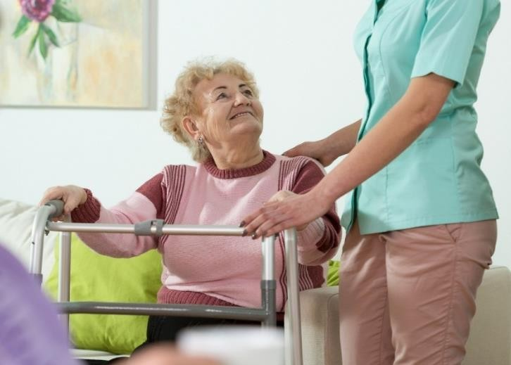
Пункт выдачи и проката технических средств реабилитации
Обслуживает жителей районов Гольяново, Северное Измайлово и поселка Восточный. Услуги пункта получают не только граждане старшего поколения, но и дети-инвалиды.
Всего в 2021 году в пункт выдачи технических средств реабилитации обратилось 78 жителей района Восточный, в том числе 5 детей-инвалидов. Затраты на эти цели составили 51 926 552 руб. В их числе:
Социальные работники сектора «Мобильная социальная служба» доставляли на дом ТСР и абсорбирующее белье. Услуга была оказана
Выдача абсорбирующего белья (АБ) –
45 человек/617 181 руб.
17 жителям района Восточный.
Выдача технических средств реабилитации
(ТСР) – 15 человек/134 640 руб.
- Оформление компенсации за самостоятельно приобретенные АБ, ТСР, протезно-
ортопедические изделия –
15 человек/584 643 руб.
Обеспечение протезно-ортопедическими
изделиями 18 человек / 58 направлений
14

Slide 15
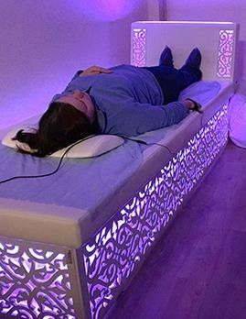
Отделение социальной реабилитации инвалидов
Основной задачей отделения является помощь в осуществлении непрерывной
реабилитации, которая способствует стойкому восстановлению организма и
социальной интеграции инвалида в общество.
В 2021 году в ОСРИ 15 человек прошли курс комплексной нестационарной социальной реабилитации на базе отделения.
Всего было оказано 1 688 услуг по комплексной реабилитации в
нестационарной форме, в которую входят услуги:
Социально-средовая реабилитация – 464 услуги
Социально-психологическая реабилитация – 886 услуг
Социокультурная реабилитация- 32 услуги
Социально-бытовая адаптация- 310 услуг
Социально-медицинская реабилитация-38 услуг

Slide 16
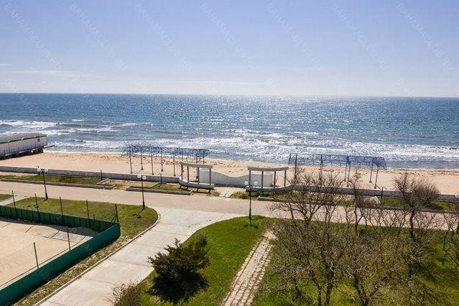
Работа с гражданами с ограниченными возможностями здоровья в 2021 г.
Оказано содействие 201 инвалидам в направлении на
стационарную реабилитацию в реабилитационные центры
города Москвы и Московской области 12 чел.
Черноморского побережья и Крыма 5 чел.
В связи с пандемией в 2021 г. реабилитационные мероприятия для получателей социальных услуг проводились в дистанционном формате и онлайн-режиме, либо офлайн при наличии сертификата о вакцинации.
Специалистами отделения были разработаны и записаны видео-комплексы занятий по адаптивной
физической культуре для самостоятельных занятий, лекции по самомассажу, психологические
тренинги.

Slide 17
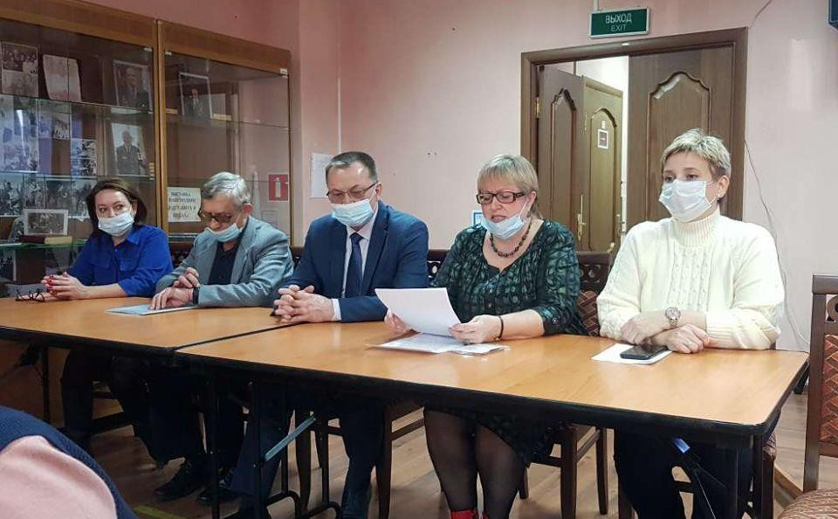
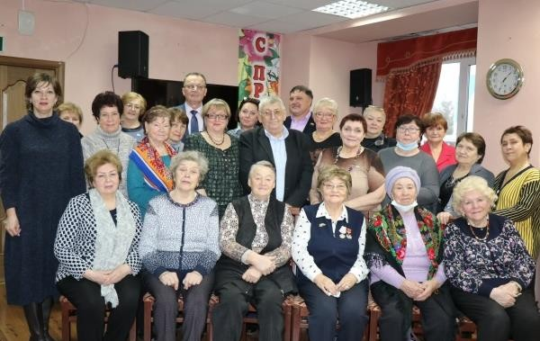
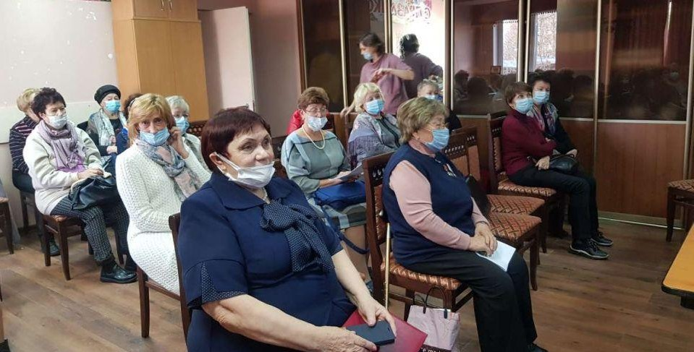
Работа с Советом ветеранов в 2021 г.
Наш центр плодотворно сотрудничает с первичной организации Совета
ветеранов района Восточный.
Проводятся собрания ветеранов и
наших сотрудников с целью информирования о новостях
социальной сферы, дополнительных возможностях проектов «Московское долголетие» и «Центра московского
долголетия» для улучшения качества жизни, реализации их творческих возможностей.

Slide 18
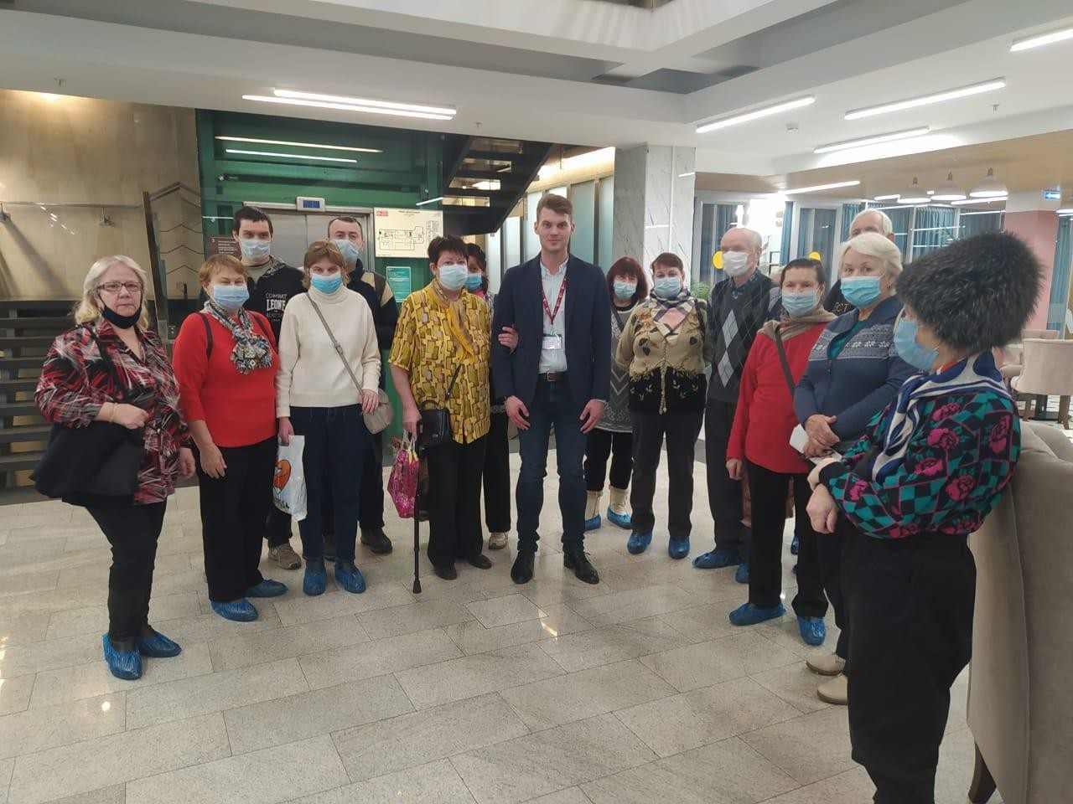
Работа с гражданами с ограниченными возможностями здоровья в 2021 г.
Отделение социальной реабилитации инвалидов в 2021 г. участвует в социокультурном проекте ВАО по социальной интеграции лиц с ограниченными возможностями здоровья в клубную деятельность по проекту «Центр
Московского долголетия», для этого было организовано 15 экскурсий в ЦМД «Сокольники».
18

Slide 19
Сектор «Мобильная социальная служба»
Эта структура, являясь централизованной, не входит в штат сотрудников филиала и оказывает услуги жителям всех 5-ти районов обслуживания нашего учреждения.
Услуги службы в 2021 году получили 88 жителей района Восточный, которым было оказано
Среди получателей услуг мобильной службы:
42 социально-правовые услуги
- 37 инвалидов,
40 социально-медицинских
- 49 пенсионеров,
- 2 ветерана Великой
Отечественной войны.
35 социально-бытовых
30
32
34
36
38
40
42
44
19
19

Slide 20
Отделение приема граждан, обработки информации, анализа и прогнозирования
ОТДЕЛЕНИЕ ПЕРВИЧНОГО ПРИЕМА, ОБРАБОТКИ ИНФОРМАЦИИ, АНАЛИЗА И
ПРОГНОЗИРОВАНИЯ
Отделение оказывает информационно-консультативную помощь населению, информирует граждан об услугах, оказываемых центром, ведет профилакти- ческую и разъяснительную работу с населением.
Первичный прием и консультирование граждан
Выявление потребности в социальных услугах
Регистрация первично обратившихся граждан
Консультирование граждан по телефону
«горячей линии»
Координация работы по сопровождению
граждан, относящихся к категории
«группа риска», ветеранов и инвалидов ВОВ
Информирование граждан об услугах
Содействие в оформлении документов
Межведомственное взаимодействие
23

Slide 21
Отделение приема граждан, обработки информации, анализа и прогнозирования
За 2021 год в филиале «Восточный» зафиксировано более 1 362 обращения.
Для подготовки пакета документов через единую систему (АС ГУФ) специалистами было направлено 914 запросов на сведения (ЕЖД, размер субсидии, размер пенсии заявителя), необходимые для подготовки пакета документов и направления на
рассмотрение комиссиями по оказанию адресной социальной помощи и по
признанию граждан нуждающимися в социальных услугах.
Осуществляется сопровождение 37 ветеранов
В 2021 году в Восточном проживало 100
Великой Отечественной войны, из которых:
граждан категории «группа риска»
Обследование граждан этой категории Бывших несовершеннолетних
узников фашистских концлагерей
производится по телефону не реже
2
1 раз в три месяца.
Житель Блокадного Ленинграда
1
Труженик тыла
26
Вдова ветерана
5
Инвалид Великой Отечественной войны
Участник Великой Отечественной войны
1
2
0
10
20
30
23

Slide 22
Срочные социальные услуги для ветеранов Великой Отечественной Войны
В 2021 году ветеранам Великой Отечественной Войны
были оказаны срочные социальные услуги
продовольственные сертификаты получили 21 человек /21 сертификатов
товары длительного пользования получили 9 человек / 9 сертификат
23

Slide 23
Отделение срочного социального обслуживания
Отделение оказывает следующие срочные социальные услуги:
вещевая помощь;
оформление электронного продуктового сертификата;
оформление электронного сертификата на товары длительного пользования;
содействие в получении юридической помощи
23

Slide 24
Отделение срочного социального обслуживания
Жителям района, находящимся в трудной жизненной ситуации, выдан 601 электронный
сертификат на продовольственную помощь на сумму 1 202 000 руб.
91 пенсионер и инвалид получили вещевую помощь на сумму 278 009, 63 руб.
52 пенсионера и инвалида получили сертификаты на товары длительного пользования
(холодильники, телевизоры, ноутбуки и т.д.) на сумму 643 500 руб.
1362 жителя получили консультацию специалиста
14 праздничных наборов были переданы ветеранов ВОВ.
98 жителей получили консультацию юриста;
17 жителей получили помощь в виде комплексной уборки квартир;
22 жителям оказана помощь в виде санитарно-гигиенических услуг
23

Slide 25
Отдел социальных коммуникаций и активного долголетия
Отдел социальных коммуникаций и активного долголетия филиала
«Восточный» является головной структурой, отвечающей за реализацию в районе проекта Мэра Москвы «Московское долголетие».
Основными задачами проекта «Московское долголетие» являются:
популяризация активного образа жизни и вовлечение граждан старшего поколения в социальную жизнь города;
содействие росту продолжительности и качества жизни москвичей старшего возраста;
создание условий для доступного активного досуга людей пенсионного возраста.
28

Slide 26
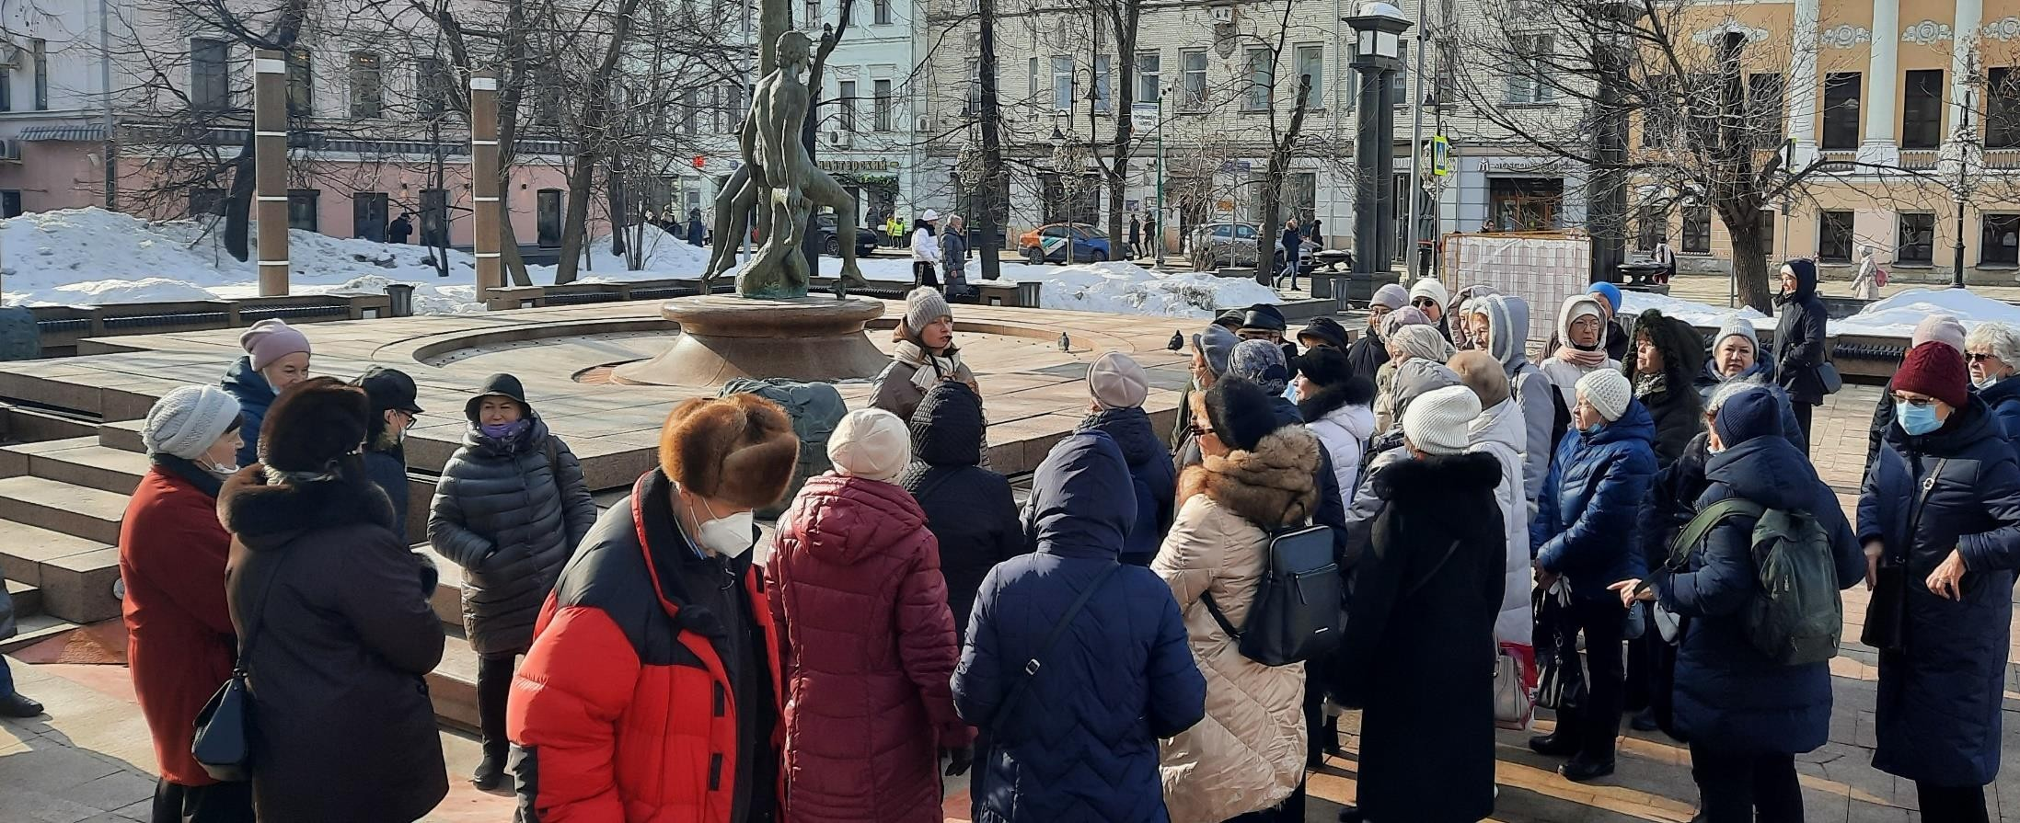
Отдел социальных коммуникаций и активного долголетия
В период 2021 года в районе Восточный
приняли участие в занятиях свыше 400 человек, из них более 300 человек посетили онлайн-
занятия.
Было организовано 7 групп на свежем воздухе и в онлайн-формате проводили занятия 40 групп.
К концу года было открыто 40 групп у
8 поставщиков услуг.
26

Slide 27
Отдел социальных коммуникаций и активного долголетия
В районе Восточный принимают участие в реализации проекта «Московское
долголетие» 8 организаций и индивидуальных предпринимателей –
участников проекта:
ГБОУ Школа № 448
ГБУ «СДЦ «КОНТАКТ»
ГБУК г. Москвы «КЦ «Акулово»
ООО "Компания "Сириус"
АНО «Ветер перемен»
АНО «ЦП«Социальные технологии» ИП Пичуев Юрий Леонидович
ИП Познанский Дмитрий Валентинович
27
27

Slide 28
Количество человек, занимавшихся по различным направлениям проекта «Московское долголетие» в 2021 г.
Гимнастика
78
Фитнес тренажеры
29
Художественно-прикладное творчество
17
Информационные технологии
28
Танцы
26
ОФП
31
Английский язык
41
Здорово жить
34
Красота и стиль
32
История, искусство, краеведение
24
Образовательный практикум
29
Иностранные языки
10
Скандинавская ходьба
21
28
0
10
20
30
40
50
60
70
80
90
28

Slide 29
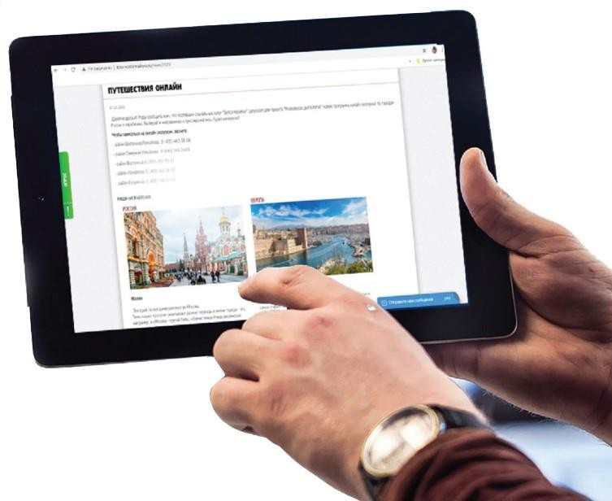
Онлайн экскурсии по России и миру.
Уникальный проект «Московского Долголетия»
В 2021 году при участии поставщика АНО «Ветер Перемен»
для жителей района Восточный было проведено
11 экскурсионных занятий по городу Санкт-Петербургу.
В режиме реального времени, вместе с экскурсоводом, можно походить по улицам и набережным, посмотреть на кварталы и здания и услышать много
интересного.
После каждой экскурсии все желающие могут задать гидам вопросы.

Slide 30
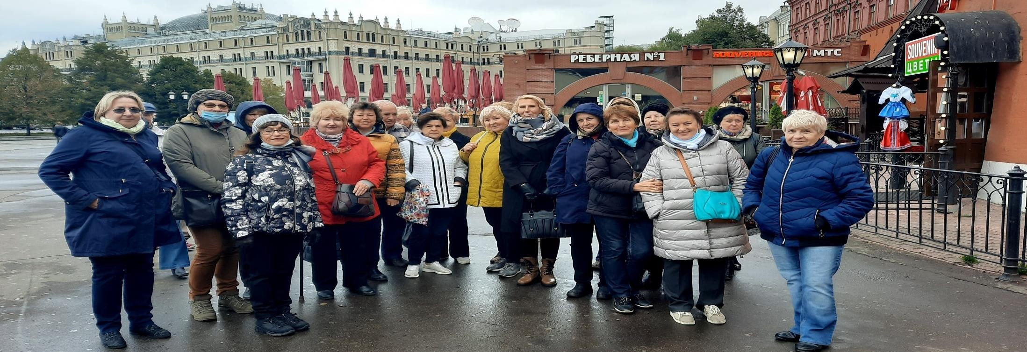
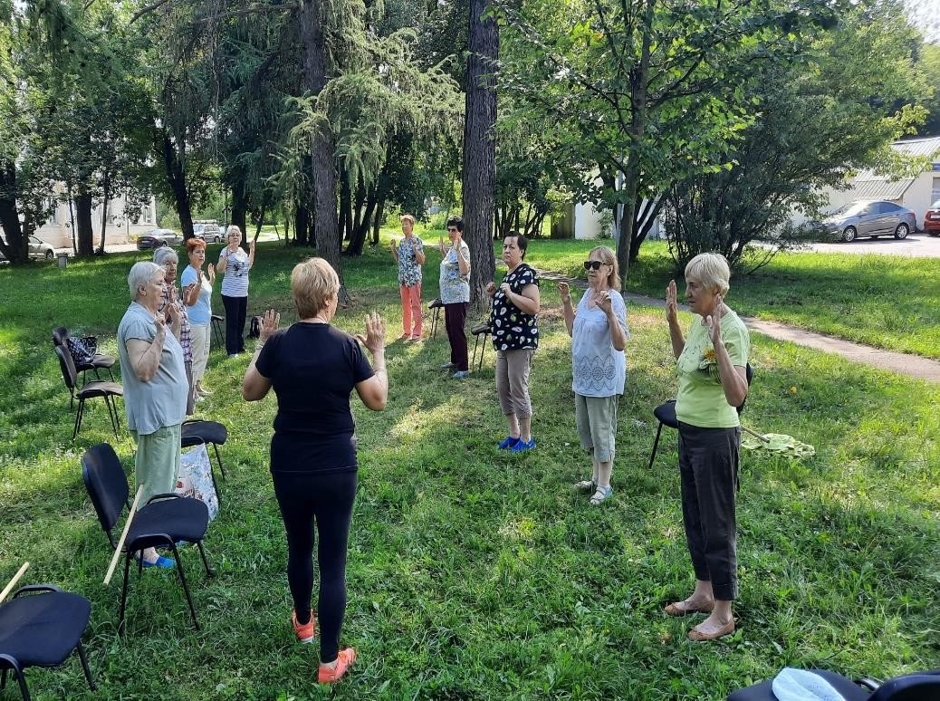
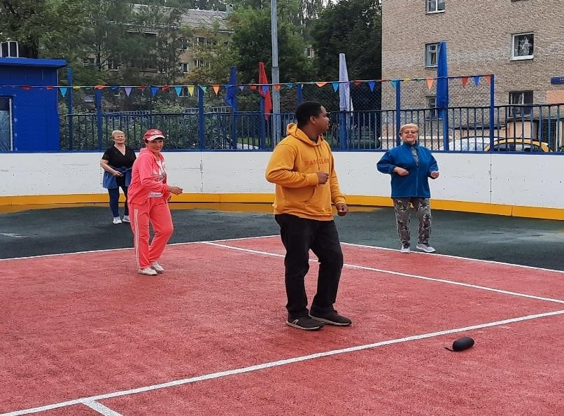

Slide 31
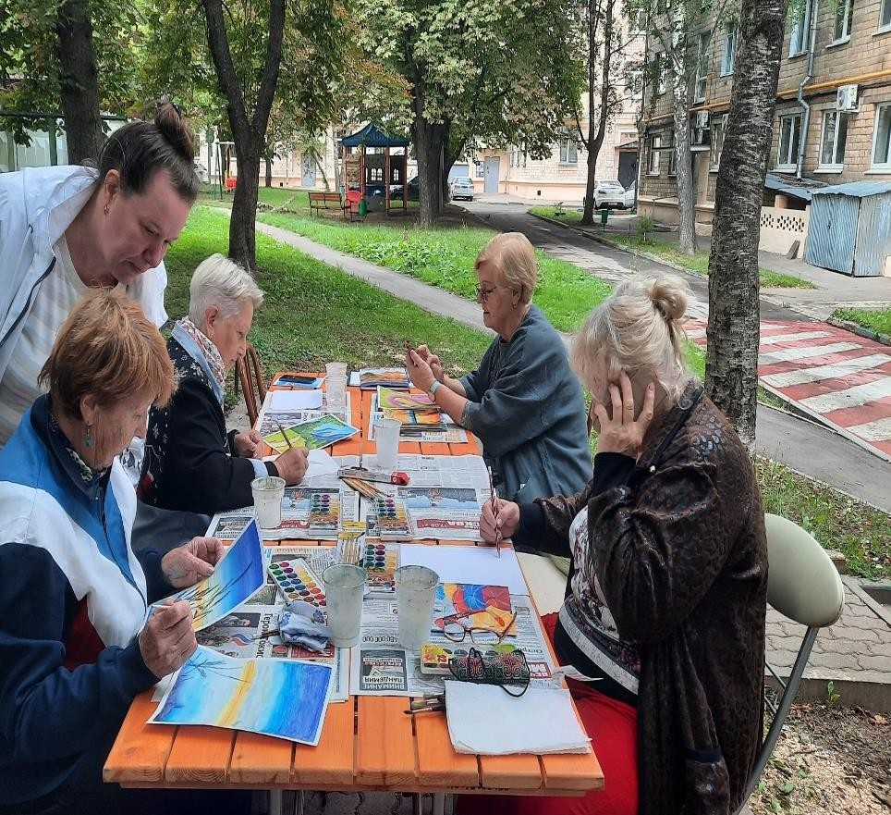
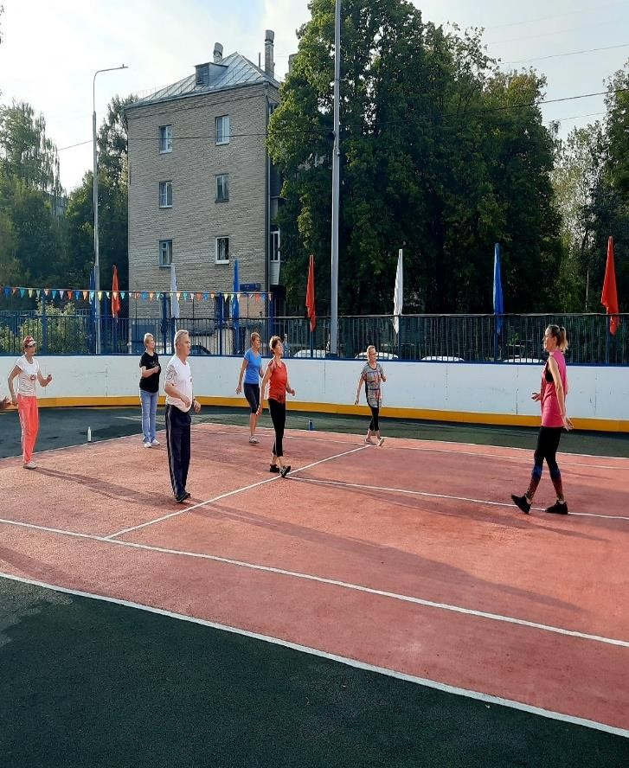

Slide 32
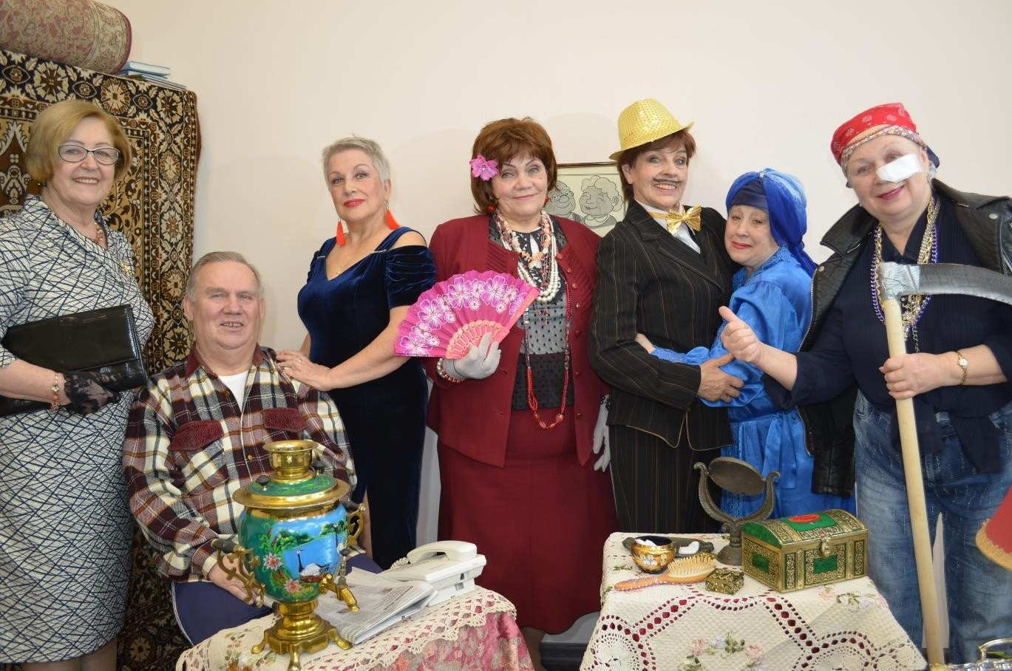
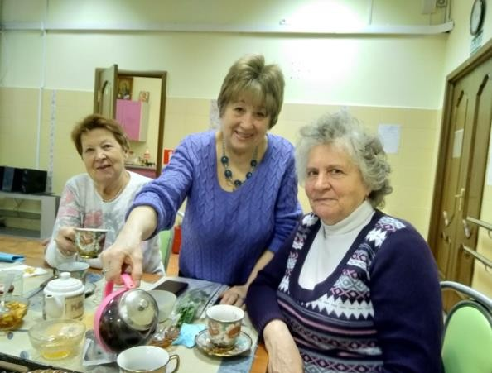
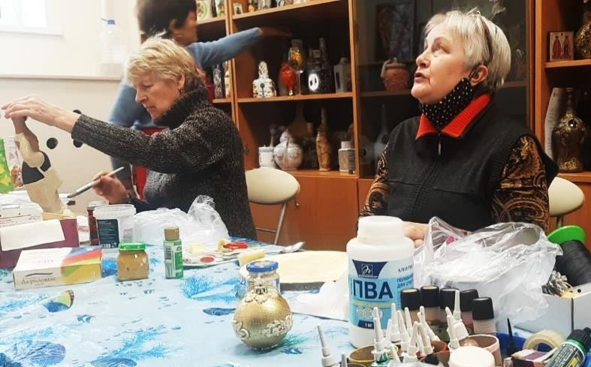
Самоорганизованные клубы (очные и онлайн) в филиале «Восточный»
Найти единомышленников и новых друзей можно на
заседаниях, которые проводят активисты самоорганизованных клубов.
Клубы
филиала «Восточный»:
Журавушки
Я – Легенда 60+
Арт-Нуво
Литературный салон
Настольный теннис
Музыкальное искусство
театра
Чай-хана

Slide 33
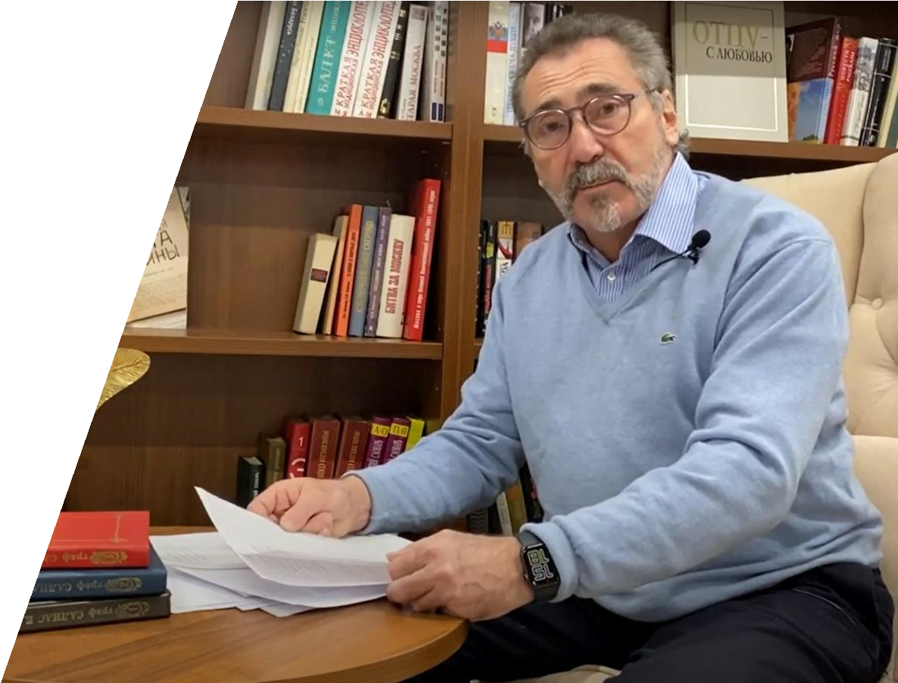
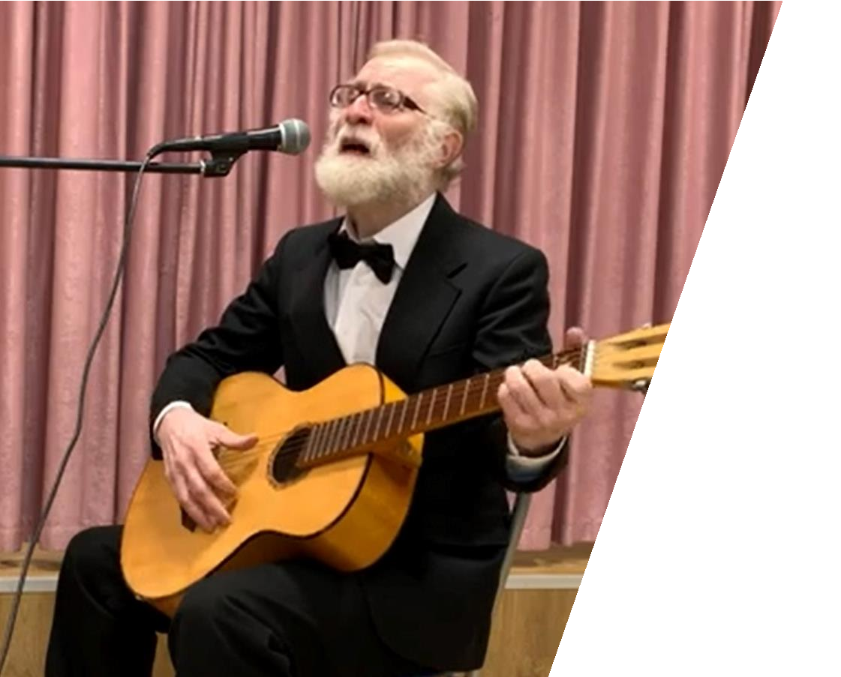

Slide 34
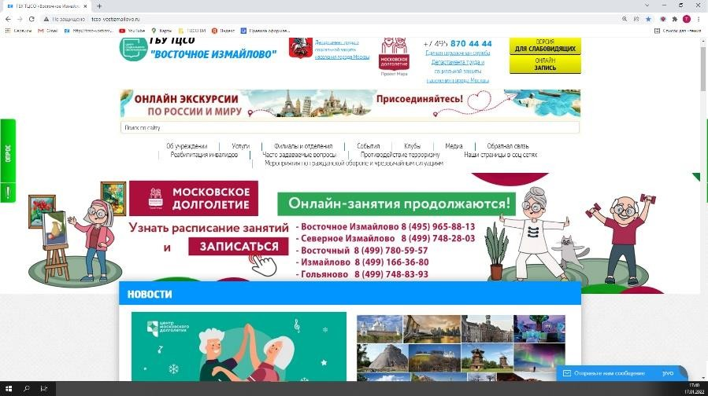
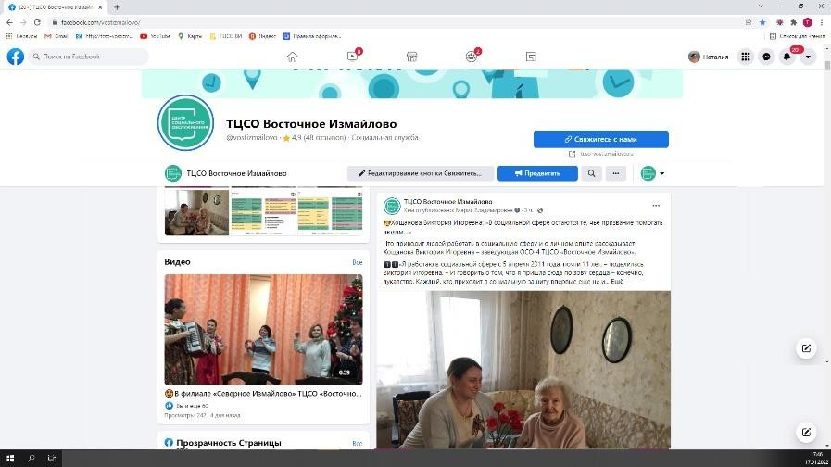
Информирование жителей
Официальный сайт
http://tcso-vostizmailovo.ru/
Наши странички в социальных сетях:
https://www.facebook.com/vostizmailovo
https://vk.com/vost_izmailovo https://www.instagram.com/vi_izm https://ok.ru/group/59012326031474 https://vm.tiktok.com/ZSeQWyKhT/
https://www.youtube.com/channel/UCFF9o_-4HmNOXDveQBKc1sw
https://zen.yandex.ru/id/60759ba2c9af4442c68e6c8e

Slide 35
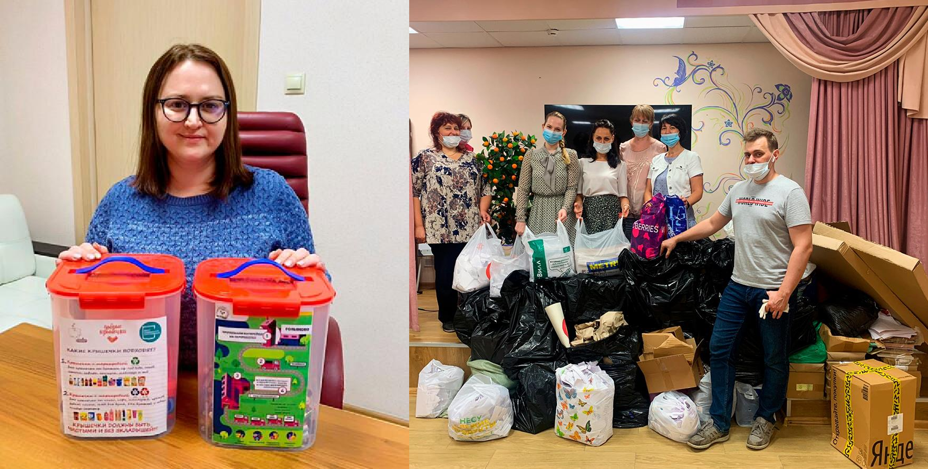
Филиал «Восточный» - участник столичного экопроекта добрых дел среди центров социального обслуживания
На сегодняшний день в каждом филиале ТЦСО «Восточное Измайлово» оборудованы экоточки со специализированными контейнерами. Любой житель района, получатель услуг и сотрудник может принести непригодные элементы питания и вторсырье для утилизации. Уже собрано
62 кг использованных батареек, 560 кг макулатуры и 24 кг пластиковых крышечек.

Slide 36
Участие сотрудников филиала «Восточный» в благотворительных
акциях: «Соберем ребёнка в школу», «Помоги бездомному человеку».

Slide 37
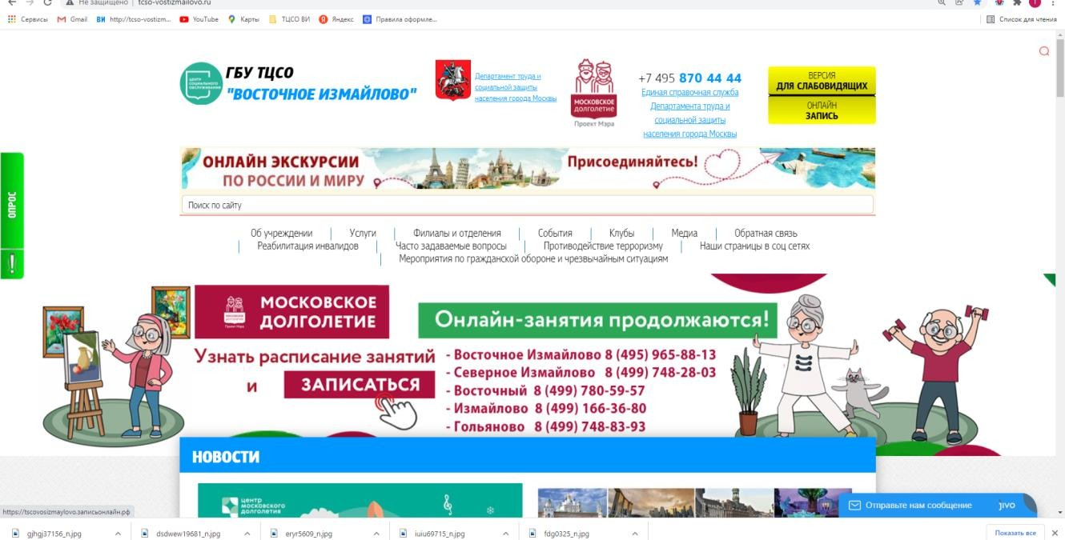
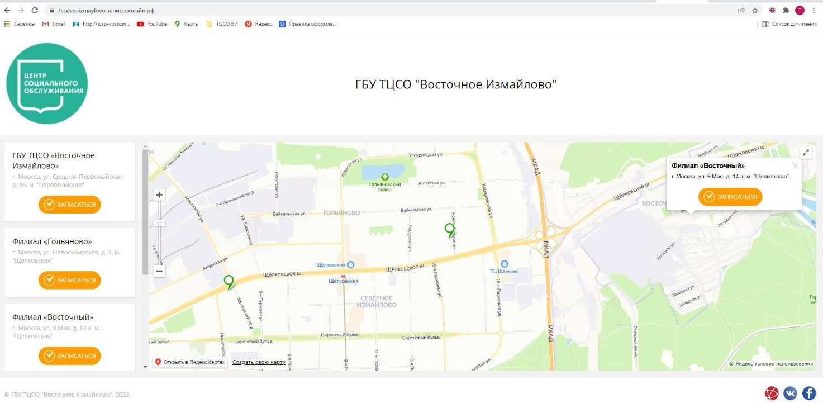
Новая возможность - ОНЛАЙН ЗАПИСЬ в Учреждение
Для удобства и
безопасности получателей
социальных услуг в условиях сложной эпидемической обстановки в 2021 году на
сайт Центра была добавлена
новая возможность -
ОНЛАЙН ЗАПИСЬ к
специалистам.

Slide 38
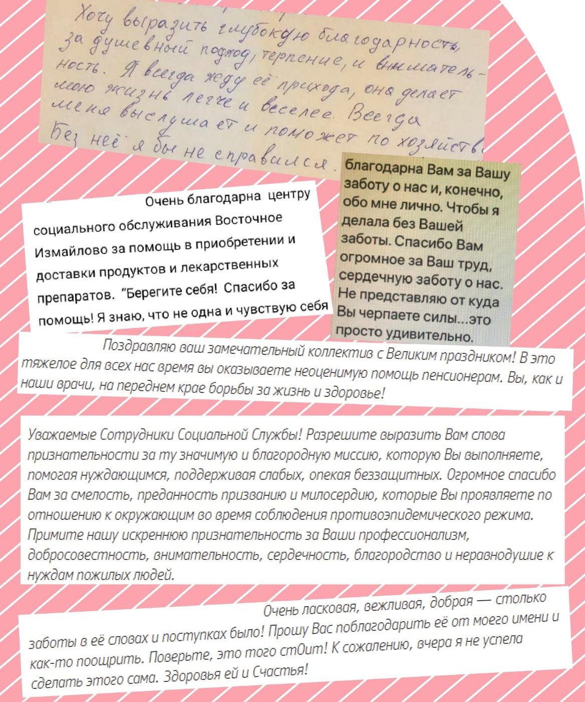
Получатели социальных услуг в истекшем году в целом положительно оценивали работу центра.
В федеральные, городские структуры, директору учреждения за год
поступило свыше 30 обращений граждан, в которых выражалась благодарность социальным
работникам и специалистам центра.
Работа в филиале «Восточный» в
2021 году проходила при поддержке районных властей, общественных организаций района.
Тесное взаимодействие с Советом депутатов муниципального округа Восточный, с управой района, с Советом ветеранов, районными обществами инвалидов
непременное условие успеха в нашей работе.

Slide 39
МЫ ВСЕГДА ГОТОВЫ ПОМОЧЬ!
39

